Slide 1
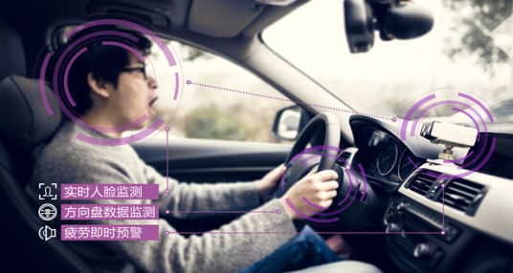
疲 劳 驾 驶 预 警 系 统
Driver Drowsiness Warning System
疲劳驾驶预警系统通过驾驶员面部表情特征与方向盘操作特征的融合，实现驾驶员疲劳状态的实时识别，兼具本地预警与后台远程监控功能于一体，有效规避危险情况的发生，全程为驾乘者、营运单位及监管部门提供安全保障服务。
应用范围：适用于长途客/货运车、危险品运输车辆、校车、出租车、家用轿车等多种车型。
06 | 成果汇编 PROJECT COMPILATION

Slide 2
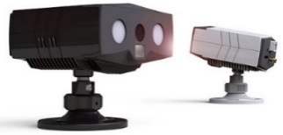
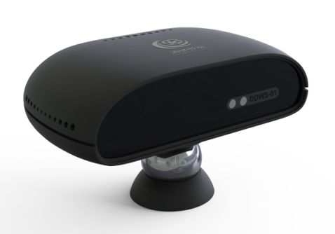
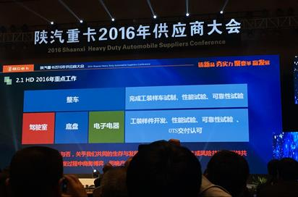
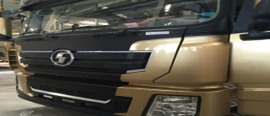
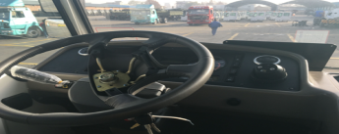
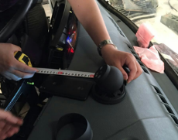
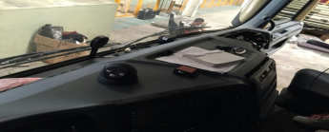
主要功能
产品特点
疲劳驾驶状态检测
本地语音报警
远程监控及预警
危险驾驶行为检测（吸烟、酒驾、开车拨打/接听手机）
高精度（＞95%）、高鲁棒性（不受佩戴眼镜、墨镜等使用条件的影响，不受驾驶员年龄、性别、姿态等因素限制）
对驾驶人无干扰的非接触检测，以设备位置为中心，±25°范围内均可实现良好检测
全天候工作，不受天气阴晴、昼夜限制
可根据车速、连续行车时间、不同时段自动调节报警灵敏度
配有监控后台，能够实时推送驾驶员疲劳发生的时间、地点、次数等信息，并提供数据分析和报表功能，方便集团客户进行集中管控。
商用车版 乘用车版
合作客户示例
陕汽集团、众泰汽车、江淮汽车、日本先锋电子等。
清华大学苏州汽车研究院 苏州清研微视电子科技有限公司 联系人：张伟
地址：江苏省苏州市吴江区交通南路1268号 邮编：215200
电话： 0512-63250808 传真：0512-63936866 邮箱：zhangwei@tsari.tsinghua.edu.cn
06

